Slide 1

신규 입사자 팀 프로젝트
SW기술팀
2018.04.19

Slide 2
문서 이력
2018-04-19(목) 고형호
Changed
Add/Remove ➔ Subscribe/Unsubscribe 용어로 변경
RestartMonitor ➔ UpdateRecipe 메시지 이름으로 변경
문서 형식 변경
2018-04-16(월) 고형호
Added
1. 최초 배포

Slide 3



개요
MonitorLocal
MonitorConfigurator
MonitorClient
MonitorServer
1
2
Agenda
3
4
5

Slide 4

1. 개요

Slide 5
팀 프로젝트 목표
목적
미래로시스템 표준 Message-Driven Architecture로 설계하고 구현할 수 있다.
목표
RCC 축소 모니터링 프로젝트로 시나리오를 작성할 수 있다(MonitorServer 시나리오는 제공하지 않는다).
비즈니스 시나리오로부터 액터를 식별하고 메시지를 정의할 수 있다(설계 과정).
액터와 메시지를 구현할 수 있다.
진행 방법
S/W 기술은 신규 입사자 과정에서 진행한다.
팀 프로젝트 시나리오와 설계 그리고 구현은 멘토링 받는다.
기간
2018년 4월 18일(수) ~ 5월 3일(목)

Slide 6
시스템 구성도
목적: 임의 시스템 자원을 모니터링 한다.
DB
MonitorLocal
MonitorServer
MonitorClient
MonitorLocal
MonitorClient
MonitorLocal
MonitorClient
.
.
.
.
.
.
MonitorConfigurator

Slide 7
기술 목표
DB
File, Scheduler
Dispatcher, MVVM
MonitorLocal
MonitorServer
MonitorClient
Service, ORM
MonitorLocal
MonitorClient
MonitorLocal
MonitorClient
.
.
.
.
.
.
공통 기술 목표
MonitorConfigurator
Actor, Dead Letter, Watch, Log
Timeout

Slide 8
TO DO
설계
“MonitorLocal, MonitorConfigurator, MonitClient” 시나리오를 참고하여 MonitorServer 시나리오를 작성한다.
각 프로세스 시나리오를 기반으로 프로세스 메시지 다이어그램을 그린다.
시나리오와 프로세스 메시지 다이어그램 기준으로 액터 메시지 다이어그램을 그린다.
액터 계층 다이어그램을 그린다.
구현
액터 계층 다이어그램으로 액터를 생성한다.
액터 기준 메시지 다이어그램으로
액터 클래스를 구현한다.
메시지 클래스를 구현한다.
메시지 받기를 구현한다.
메시지 보내기를 구현한다.
도전 과제
MonitorServer에서 수집된 모니터링 데이터를 우선 메모리에서 관리한다.
수집된 모니터링 데이터를 DB에 보관하여 MonitorClient 검색을 대응한다.
MonitorClient은 콘솔 출력으로 실시간 데이터를 우선 출력한다.
MVVM 기반 UI로 실시간 데이터를 출력한다.
검색 기능도 제공한다.
단위 테스트
단위 테스트를 작성하여 테스트 과정을 자동화한다.

Slide 9
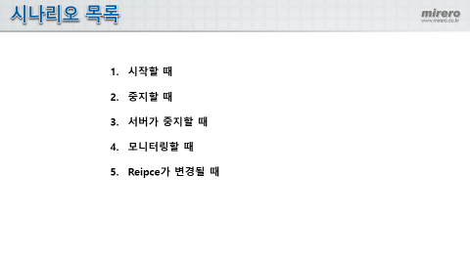
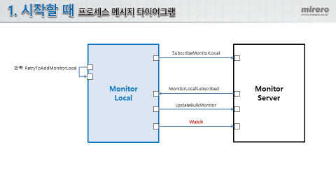
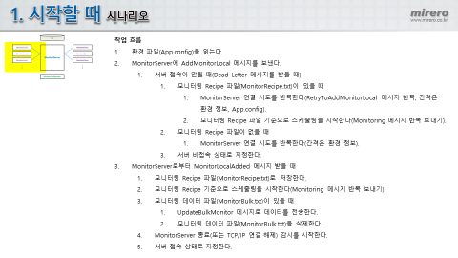

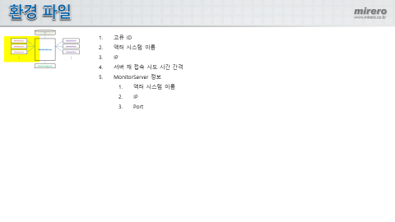
문서 구성
시나리오 목록
화면 구성(클라이언트일 때만)
[시나리오 제목] 프로세스 메시지 다이어그램
[시나리오 제목] 시나리오
[시나리오 제목] 액터 메시지 다이어그램 / 메시지 타입
파일
시나리오
(시작할 때)

Slide 10
2. MonitorLocal

Slide 11
시나리오 목록
시작할 때
중지할 때
서버가 중지할 때
모니터링할 때
Reipce가 변경될 때

Slide 12
1. 시작할 때 프로세스 메시지 다이어그램
SubscribeMonitorLocal
반복
RetryToSubscribeMonitorLocal
DeadLetter
Recipe 존재
스케줄러
Monitoring
Monitor
Local
Monitor
Server
Recipe 존재 X
MonitorLocalSubscribed
반복
RetryToSubscribeMonitorLocal
서버 비접속
스케줄러
Monitoring
Watch
서버 접속

Slide 13
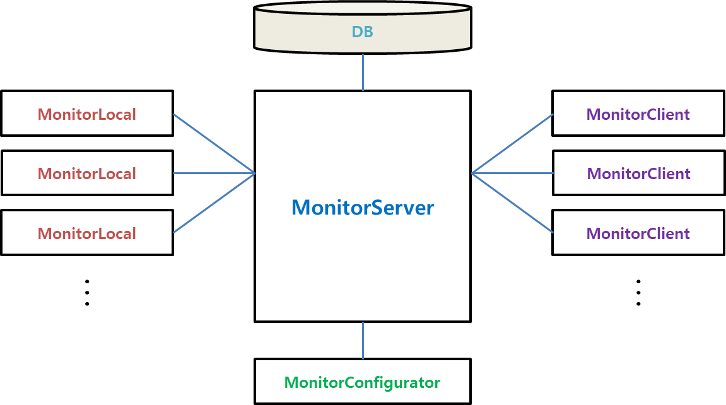
1. 시작할 때 시나리오
작업 흐름
환경 파일(App.config)을 읽는다.
MonitorServer에 SubscribeMonitorLocal 메시지를 보낸다.
서버 접속이 안될 때(Dead Letter 메시지를 받을 때)
모니터링 Recipe 파일(MonitorRecipe.txt)이 있을 때
MonitorServer 연결 시도를 반복한다(RetryToSubscribeMonitorLocal 메시지 반복, 간격은 환경 정보, App.config).
모니터링 Recipe 파일 기준으로 스케줄링을 시작한다(Monitoring 메시지 반복 보내기).
모니터링 Recipe 파일이 없을 때
MonitorServer 연결 시도를 반복한다(간격은 환경 정보).
서버 비접속 상태로 지정한다.
MonitorServer로부터 MonitorLocalSubscribed 메시지 받을 때
모니터링 Recipe 파일(MonitorRecipe.txt)로 저장한다.
모니터링 Recipe 기준으로 스케줄링을 시작한다(Monitoring 메시지 반복 보내기).
MonitorServer 종료(또는 TCP/IP 연결 해제) 감시를 시작한다.
서버 접속 상태로 지정한다.

Slide 14
1. 시작할 때 액터 메시지 다이어그램 / 메시지 타입
반복
③RetryToSubscribeMonitorLocal
Local Actor
Server Actor
Client
① SubscribeMonitorLocal
서버로부터 접속된 로컬 정보를 받는다.
② Dead Letter
Local Actor
④ SubscribeMonitorLocal
스케줄러
③ Monitoring
Local Actor
① SubscribeMonitorLocal
Local Actor
Client Actor
② MonitorLocalSubscribed
Server Actor는 Local Actor에게
접속한 로컬 정보를 보낸다.

Slide 15
2. 중지할 때 프로세스 메시지 다이어그램
Scheduler = Cancel
ServerAccessState = true
UnsubscribeMonitorLocal
Monitor
Local
Monitor
Server

Slide 16
2. 중지할 때 시나리오
작업 흐름
스케줄링을 취소한다.
LocalServer에 UnsubscribeMonitorLocal 메시지를 보낸다.
LocalServer는 ClientServer에 UnsubscribeMonitorLocal 메시지를 보낸다.

Slide 17
2. 중지할 때 액터 메시지 다이어그램 / 메시지 타입
Local Actor
Server Actor
Client
종료된 로컬 정보가 리스트에서 보이지 않는다.
Local Actor
① UnSubscribeMonitorLocal
Local Actor
Local Actor
Client Actor
② UnSubscribeMonitorLocal

Slide 18
3. 서버가 중지할 때 프로세스 메시지 다이어그램
Terminated
반복
RetryToSubscribeMonitorLocal
ServerAccessState = false
Monitor
Local
SubscribeMonitLocal
Monitor
Server
스케줄러
Monitoring
Watch 종료

Slide 19
3. 서버가 중지할 때 시나리오
작업 흐름
MonitorServer 종료(또는 TCP/IP 연결 해제) 메시지(Terminated)를 받을 때
서버 비접속 상태로 변경한다.
MonitorServer 연결 시도를 반복한다(간격은 환경 정보, App.config).
모니터링 Recipe 기준으로 스케줄링을 시작한다(Monitoring 메시지 반복 보내기).
MonitorServer 종료(또는 TCP/IP 연결 해제) 감시를 종료한다.

Slide 20
3. 서버가 중지할 때 액터 메시지 다이어그램 / 메시지 타입
반복
② RetryToSubscribeMonitorLocal
Local Actor
① Terminated
Server Actor
스케쥴러
③ Monitoring
Local Actor
Local Actor
Local Actor
Client Actor

Slide 21
4. 모니터링할 때 프로세스 메시지 다이어그램
스케줄러
Monitoring
ServerAccessState = true
UpdateMonitor
Monitor
Local
Monitor
Server
반복
RetryToSubscribeMonitorLocal
ServerAccessState = false
SubscribeMonitorLocal

Slide 22
4. 모니터링할 때 시나리오
작업 흐름
스케줄러로부터 Monitoring 메시지 받을 때
서버 접속 상태 중일 때
수집된 정보를 LocalServer에게 UpdateMonitor 메시지로 보낸다.
5초 간격으로 모니터링 데이터를 전송한다.
서버 비접속 상태 중일 때
1. MonitorServer 연결 시도를 반복한다(간격은 환경 정보, App.config).

Slide 23
4. 모니터링할 때 액터 메시지 다이어그램 / 메시지 타입
스케줄러
① Monitoring
Local Actor
Server Actor
Local Actor
② UpdateMonitor
반복
② RetryToSubscribeMonitorLocal
Local Actor
Local Actor
Client Actor
③ SubscribeMonitorLocal
③ UpdateMonitor

Slide 24
5. Recipe가 변경될 때 시나리오
작업 흐름
MonitorServer로부터 RestartMonitor 메시지를 받을 때
스케줄링을 취소한다.
모니터링 Recipe 파일(MonitorRecipe.txt)로 저장한다.
모니터링 Recipe 기준으로 스케줄링을 시작한다(Monitoring 메시지 반복 보내기).

Slide 25
5. Recipe가 변경될 때 프로세스 메시지 다이어그램
RestartMonitor
스케줄러
Monitoring
Scheduler = Cancel
Monitor
Local
Monitor
Server
UpdateMonitor

Slide 26
5. Recipe가 변경될 때 액터 메시지 다이어그램 / 메시지 타입

Slide 27
환경 파일
고유 ID
액터 시스템 이름
IP
서버 재 접속 시도 시간 간격
MonitorServer 정보
액터 시스템 이름
IP
Port

Slide 28
Recipe 파일
모니터링 간격

Slide 29
모니터링 데이터
CPU 사용량(%)
메모리 사용량(%)

Slide 30
3. MonitorConfigurator

Slide 31
1. 시작할 때 프로세스 메시지 다이어그램
UpdateRecipe
Monitor
Local
TimeOut
Monitor
Server
RecipeUpdated

Slide 32
Argument 없이 시작할 때 시나리오
작업 흐름
환경 파일(App.config)을 읽는다.
모니터링 Recipe 파일(MonitorRecipe.txt)을 읽는다.
모니터링 Recipe을 콘솔에 출력한다.
프로세스를 종료한다.

Slide 33
Update Argument로 시작할 때 시나리오
작업 흐름
환경 파일(App.config)을 읽는다.
모니터링 Recipe 파일(MonitorRecipe.txt)을 읽는다.
모니터링 Recipe을 콘솔에 출력한다.
MonitorServer에게 UpdateRecipe 메시지를 보낸다.
메시지 타임 아웃을 시작한다(타임 아웃 시간은 환경 파일, App.config)
타임 아웃 메시지를 받을 때
타임 아웃 정보를 콘솔에 출력한다.
모니터링 Recipe 전송 실패을 콘솔에 출력한다.
프로세스를 종료한다.
MonitorServer로부터 RecipeUpdated 메시지를 받을 때
모니터링 Recipe 전송 성공을 콘솔에 출력한다.
프로세스를 종료한다.

Slide 34
환경 파일
액터 시스템 이름
IP
MonitorServer 정보
액터 시스템 이름
IP
Port
MessageTimeOut 정보

Slide 35
4. MonitorClient

Slide 36
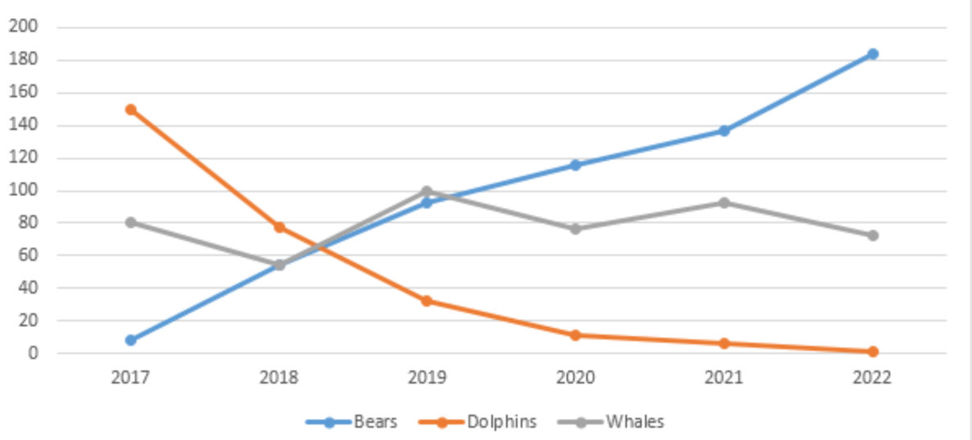
화면 구성
대화상자
검색
Local 1
시작
끝
Local 2
~
모니터링
창
Local 3
확인
취소
Local 1
Local 1
모니터링
검색 결과 창
Local 2
Local 1
Local 2
Local 3
Local 2
Local 3
Local 3

Slide 37
시작할 때 시나리오
작업 흐름
환경 파일(App.config)을 읽는다.
MonitorServer에 SubscribeMonitorClient 메시지를 보낸다.
서버 접속이 안될 때(Dead Letter 메시지를 받을 때)
MonitorServer 연결 시도를 반복한다(간격은 환경 정보, App.config)
서버 비접속 상태로 지정한다.
MonitorServer 종료(또는 TCP/IP 연결 해제) 감시를 시작한다.
MonitorServer로부터 MonitorClientSubscribed 메시지 받을 때
서버 접속 상태로 지정한다.
서버에서 Client의 ID를 지정한다.
Client는 Server로 부터 ID를 지정 받는다.

Slide 38
시작할 때 프로세스 메시지 다이어그램
SubscribeMonitorClient
RetryToSubscribeClient
Event
Monitor
Server
TimeOut
Monitor
Client
MonitorClientSubscribed

Slide 39
시작할 때 액터 메시지 다이어그램 / 메시지 타입
ClientActor
Server
Root Actor
2. Self Monitoring
Server
Actor
UI
Actor
1. SubscribeMonitorClient
3. RetryToSubscribeMonitorClient
4. MonitorClientSubscribed
Local
Server Actor
Client
Server Actor

Slide 40
중지할 때 시나리오
작업 흐름
MontiorServer에 UnsubscribeMonitorClient 메시지를 보낸다.
MonitorServer에서 해당 ClientID를 제거한다.
Client에서 Program을 종료한다.

Slide 41
중지할 때 프로세스 메시지 다이어그램
Monitor
Server
UnsubscribeMonitorClient
Monitor
Client

Slide 42
중지할 때 액터 메시지 다이어그램 / 메시지 타입
2. Program Exit
ClientActor
Server
Root Actor
Server
Actor
UI
Actor
1. UnsubscribeMonitorClient
Local
Server Actor
Client
Server Actor

Slide 43
서버가 중지할 때 시나리오
작업 흐름
MonitorServer 종료(또는 TCP/IP 연결 해제) 메시지(Terminated)를 받을 때
서버 비접속 상태로 변경한다.
RetryToSubscribeClient를 이벤트를 호출하여 Server와 재접속을 시도한다.

Slide 44
서버가 중지할 때 프로세스 메시지 다이어그램
1. Terminate
2.RetryToSubscribeClient
Event
Monitor
Server
3. SubscribeMonitorClient
Monitor
Client

Slide 45
서버가 중지할 때 액터 메시지 다이어그램 / 메시지 타입
ClientActor
Server
Root Actor
2. Self Monitoring
Server
Actor
UI
Actor
3. SubscribeMonitorClient
3. RetryToSubscribeMonitorClient
1. Terminate
Local
Server Actor
Client
Server Actor

Slide 46
모니터링 정보 받을 때 시나리오
작업 흐름
MonitorServer로부터 MonitorUpdating 메시지 받을 때
Monitor서버에서 해당 Client가 관리하고 있는 Local들를 검색한다.
Client에서 Check된 Local들만 Monitor(CPU, Memory, Disk, Network)정보를 보낸다.
Client에서는 받은 Monitor정보를 화면에 출력한다.

Slide 47
모니터링 정보 받을 때 프로세스 메시지 다이어그램
Receive WaveData
Monitor
Server
1. MonitorUpdating
Monitor
Client

Slide 48
모니터링 정보 받을 때 액터 메시지 다이어그램 / 메시지 타입
ClientActor
Server
Root Actor
Server
Actor
2. MonitorUpdating
UI
Actor
1. MonitorUpdating
Local
Server Actor
Client
Server Actor
3. WaveViewer
Event
Module
Viewer
Module

Slide 49
검색할 때(서버 접속 상태일 때) 시나리오
작업 흐름
검색 기간을 입력 받는다.
MonitorServer에게 SearchMonitor 메시지를 보낸다.
MonitorServer로 부터 모든 Local(ID정보, 이름)들을 가져온다.
가져온 Local(ID정보, 이름)들을 모든 Client에게 전달한다.
MonitorServer로부터 MonitorSearched 메시지를 받을
Client에서 Local(ID정보, 이름)들을 Client List에 저장한다.

Slide 50
검색할 때(서버 접속 상태일 때) 시나리오
작업 흐름
Client가 서버에 접속을 하면 먼저 접속된 Local들의 정보를 가져온다.
MonitorServer에게 SearchMonitor 메시지를 보낸다.
MonitorServer로 부터 모든 Local(ID정보, 이름)들을 가져온다.
가져온 Local(ID정보, 이름)들을 모든 Client에게 전달한다.
MonitorServer로부터 MonitorSearched 메시지를 받을
Client에서 Local(ID정보, 이름)들을 Client List에 저장한다.

Slide 51
검색할 때 프로세스 메시지 다이어그램
1. SearchMonitor
3. UpdateLocal
Monitor
Server
Monitor
Client
2. MonitorSearched

Slide 52
검색할 때 액터 메시지 다이어그램 / 메시지 타입
ClientActor
Server
Root Actor
Server
Actor
3. MonitorSearched
UI
Actor
1. SearchMonitor
2. MonitorSearched
4. UpdateLocal
ListView
Local
Server Actor
Client
Server Actor
Event
Module
Viewer
Module

Slide 53
환경 파일
액터 시스템 이름
IP
RetryServerConnectTime(반복적으로 서버와 연결을 시도할 시간)
MonitorServer 정보
액터 시스템 이름
IP
Port

Slide 54
5. MonitorServer

Slide 55
1. 시작할 때 프로세스 메시지 다이어그램
Monitor
Server
Monitor
Local
Monitor
Client
SubscribeMonitorLocal
MonitorLocalSubscribed
Local Server
Client
Server
SubscribeMonitorLocal
MonitorLocalSubscribed

Slide 56
1. 시작할 때 시나리오
작업 흐름
환경 파일(App.config)을 읽는다.
MonitorLocal로부터 SubscribeMonitorLocal 메시지를 받았을 때
Local Actor에게 SubscribeLocal 메시지를 보낸다.
Local Actor는 Local 정보를 저장한다.
MonitorLocal에게 MoinitorLocalSubscribed 메시지를 보낸다.
MonitorClient로부터 SubscribeMonitorClient 메시지를 받았을 때
1. Client Actor에게 SubscribeClient 메시지를 보낸다.
Client Actor는 Client 정보를 저장한다.
MonitorClient에게 MonitorClientSubscribed 메시지를 보낸다.

Slide 57
2. 중지할 때 시나리오
작업 흐름
Server에서 모든 Local 및 Client에 Termineated 메시지를 전달한다.

Slide 58
2. 중지할 때 시나리오
작업 흐름
스케줄링을 취소한다.
MontiorServer에 UnsubscribeMonitorLocal 메시지를 보낸다.
ServerActor에서 ClientServerActor로 해당 LocalData(ID)를 전달
Server Local 목록에서 해당 Local을 삭제
Server에서 해당 Local에 SuccessStopConnect메시지를 보낸다.

Slide 59
3. 서버가 중지할 때 시나리오
작업 흐름
MonitorServer 종료(또는 TCP/IP 연결 해제) 메시지(Terminated)를 받을 때
서버 비접속 상태로 변경한다.
MonitorServer 연결 시도를 반복한다(간격은 환경 정보, App.config).
모니터링 Recipe 기준으로 스케줄링을 시작한다(Monitoring 메시지 반복 보내기).
MonitorServer 종료(또는 TCP/IP 연결 해제) 감시를 종료한다.

Slide 60
3. 로컬이 중지할 때 시나리오
작업 흐름
UnsubscribeMonitorLocal 메시지를 받을 때
Local Actor에 UnsubscribeLocal 메시지를 보낸다.
Local Actor는 해당 로컬을 리스트에 추가한다.

Slide 61
4. 클라이언트가 중지할 때 시나리오
작업 흐름
Client에서 UnsubscribeMonitorClient 메시지를 전달 받는다.
전달받은 Client 정보를 통해 Client 목록에서 해당 Client를 삭제한다.

Slide 62
5. 모니터링할 때 시나리오
작업 흐름
연결 접속 후 데이터 수신
Local에서 UpdateBulkMonitor메시지를 받는다.
Client에 MonitorUpdating 메시지를 전송한다.

